Slide 1
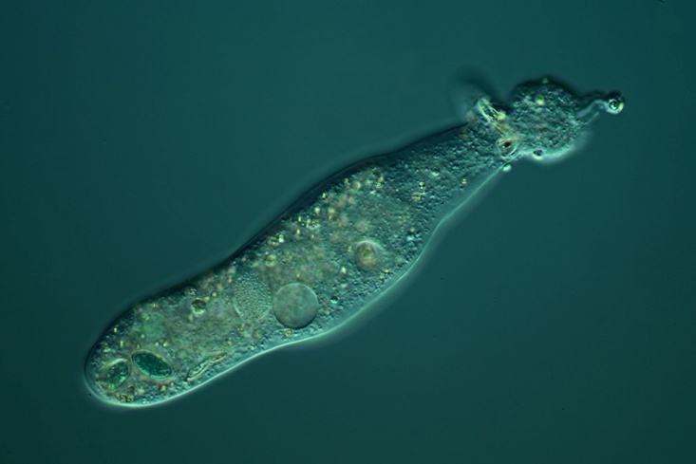
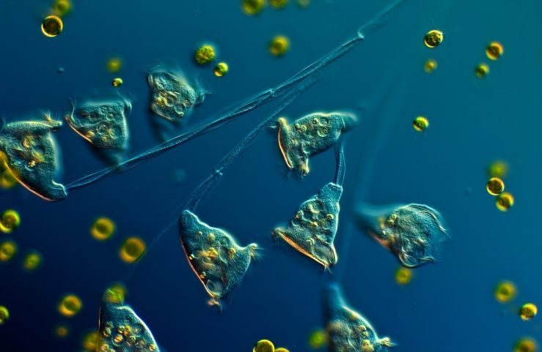
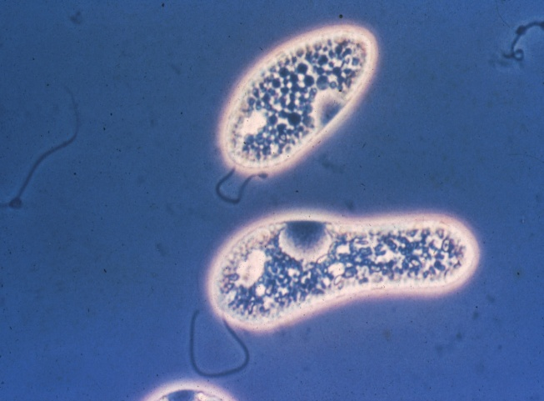
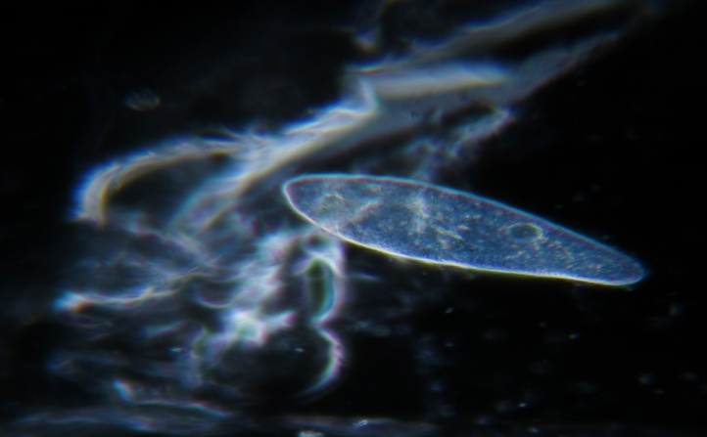
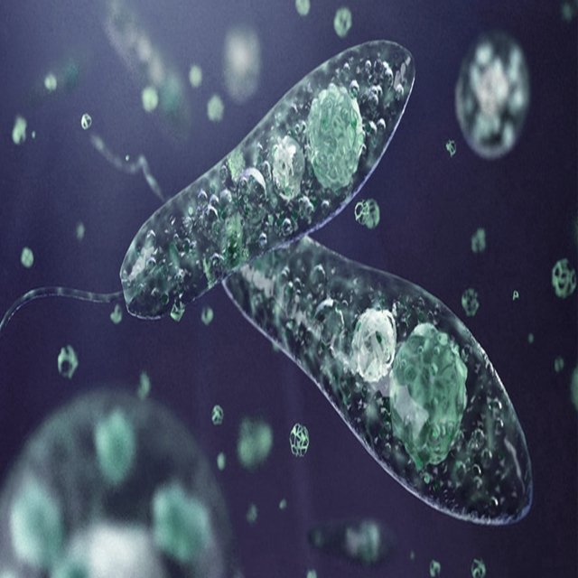
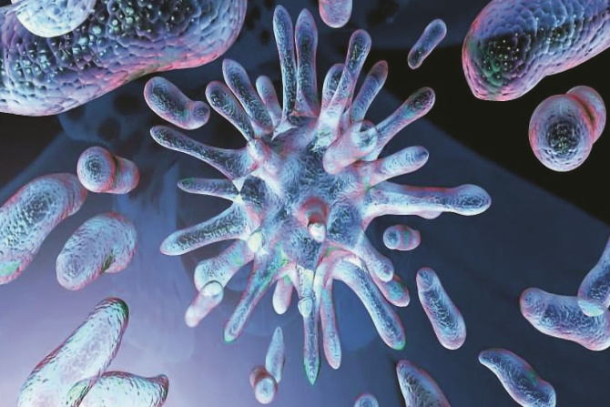
Роль протиСТОВ В ЭКОСИСТЕМАХ И В ЖИЗНИ ЧЕЛОВЕКА

Slide 2
РОЛЬ ПРОТИСТОВ В ЭКОСИСТЕМАХ
Участвуют в образовании горных пород
Корм для животных
Возбудители болезней
Играют огромную роль в пищевых цепях водоёмах
Очищают воду от бактерий и гниющих веществ
Участвуют в оброзовании почвы

Slide 3
РОЛЬ ПРОТИСТОВ В ЖИЗНИ ЧЕЛОВЕКА
Являются объектами научного исследования
Являются паразитами человека
Индикатор нефти
Очищают воду
Средство биологической борьбы с вредителями
Используются в геологоразведке

Slide 5
Инфузория туфелька

Slide 6
Амёба

Slide 7
Спирогира

Slide 8
Хлорелла

Slide 9
Эвглена

Slide 10
Макроцистис

